Slide 1
RUSSIAN 102
Unit 10

Slide 2
U10 D1 Диалог 1А
Прочитайте диалог Виктора Степановича и Анны Борисовны. Вспомните, кого они пригласила на свадьбу.
Посадите всех за стол так, чтобы всем было удобно, все, кто сидит рядом, знали друг друга, и так, чтобы им было интересно друг с другом.
В своих ответах используйте следующие фразы:
Дело в том, что …
По моему мнению, …
С одной стороны, …, но с другой стороны, …
Я считаю, что…

Slide 3
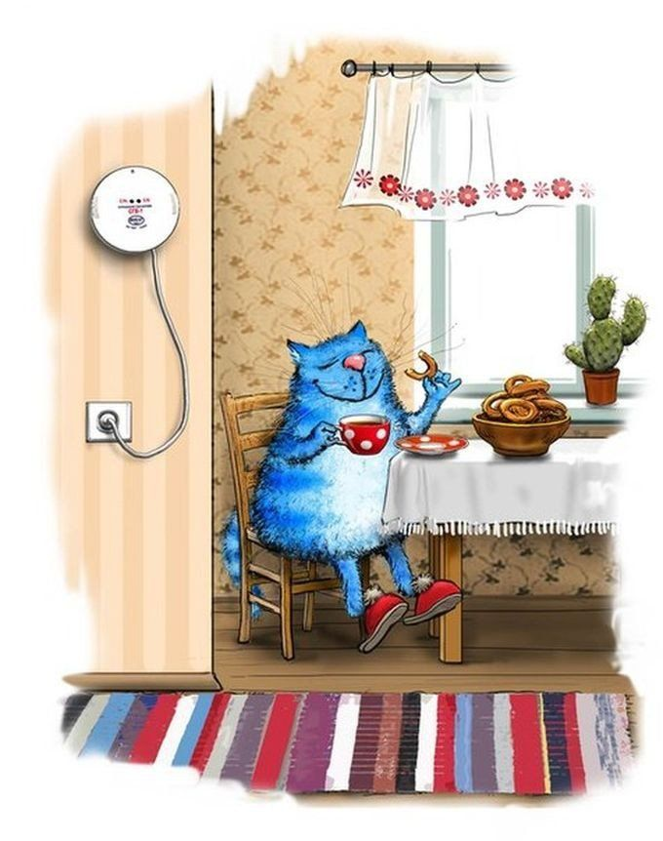
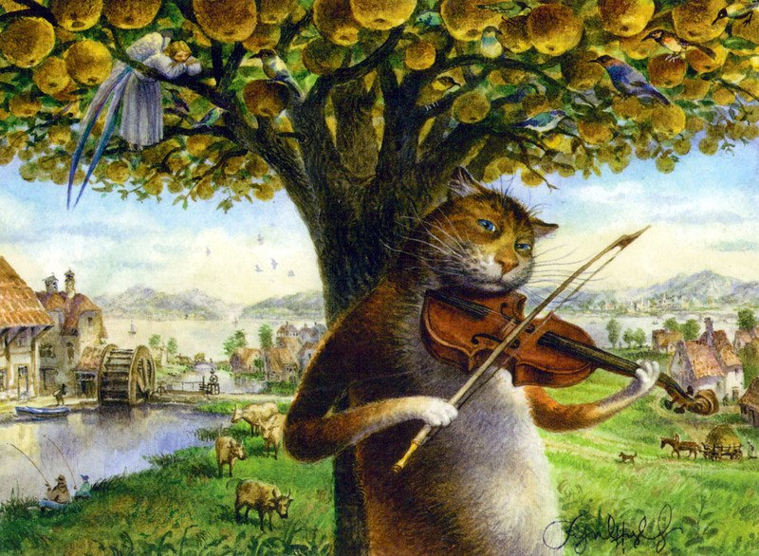
U10 D1 Деепричастия
Кот пьёт кофе с молоком, сидя за столом.
Кот играет на скрипке, стоя под деревом
= когда кот сидит за столом, он пьёт кофе с молоком
= Когда кот играет на скрипке, он стоит под деревом

Slide 4
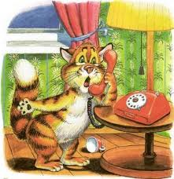
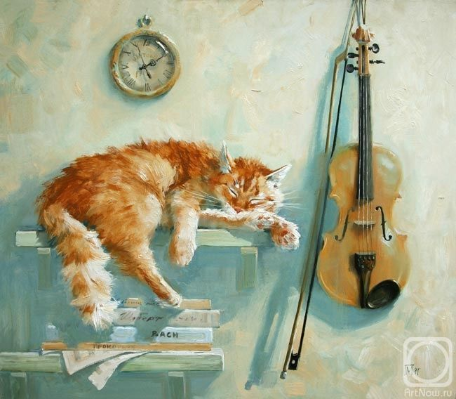
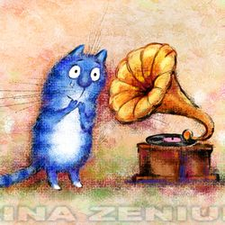
Деепричастия
Кот волнуется, говоря по телефону.
Кот спит, лёжа на полке.
Кот волнуется, слушая музыку
Когда кот …. , он …
Когда кот …. , он …
Когда кот …. , он …

Slide 5
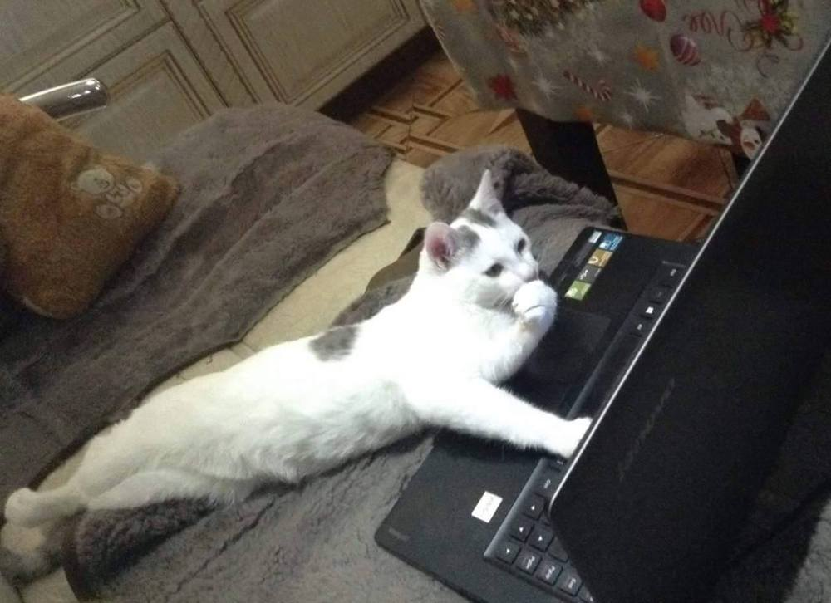
Кот покупает всё, что ему нужно, сидя в интернете весь день.

Slide 6
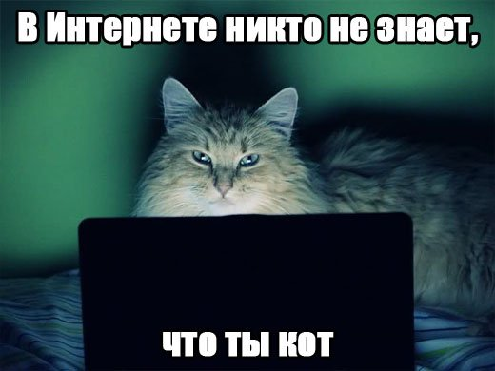
Играя в видеоигры, никто не знает, что ты кот!
Играя в видеоигры – 1 субъект
Никто -- 2 субъект
НЕПРАВИЛЬНО использовать деепричастие, когда есть два субъекта
ПРАВИЛЬНО: Играя в видеоигры, кот забыл о времени (кот играл и кот забыл)
Что-то здесь не так

Slide 7
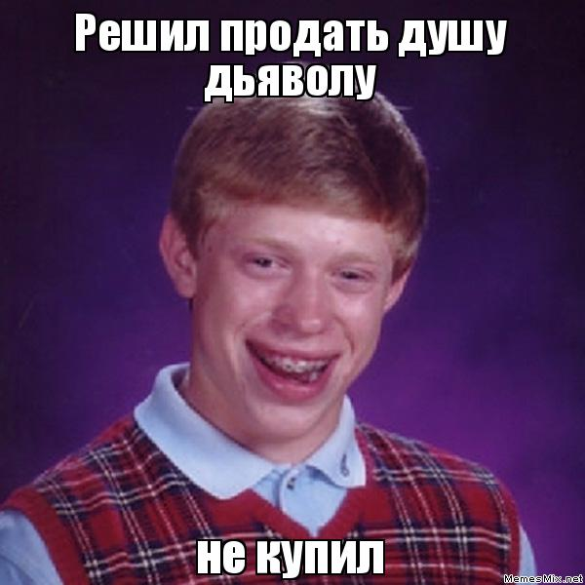
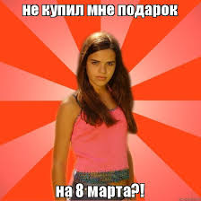
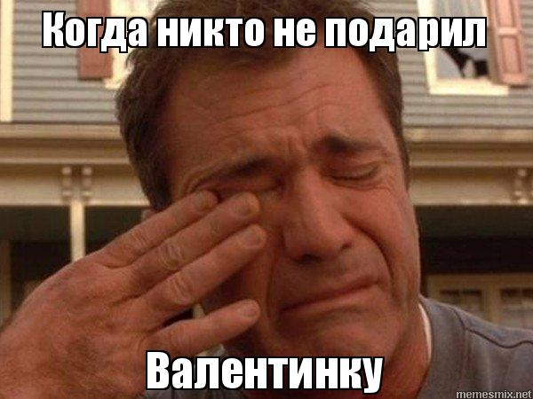
U10 D2 СВ и НСВ Объясните!
Сергей никогда никому не дарил цветы. У него аллергия на все растения.
Я никогда не покупала бензин. Дело в том, что у меня нет машины…

Slide 8
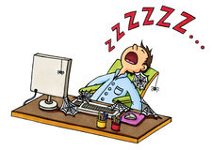
U10 D3 Деепричастия Найдите подходящую картинку
Приготовив салат оливье, Марта поставила его в холодильник.
Окончив университет, вы будете работать всю жизнь.
Купив машину, вы можете ездить на дачу каждую субботу.
Написав все курсовые работы, студент спит сидя за компьютером.

Slide 9
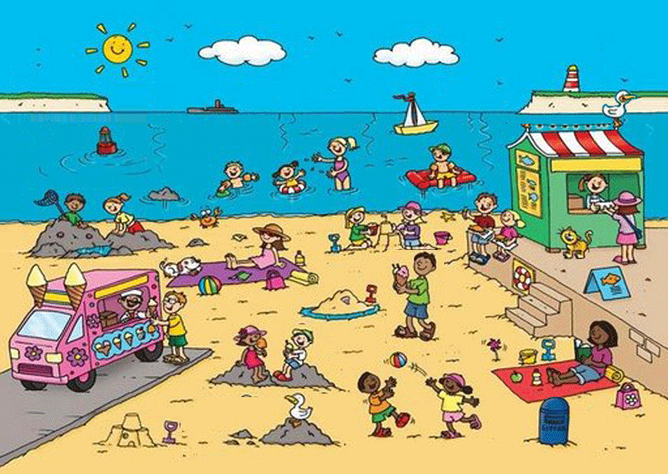
U10 D3 Расскажите, что случилось за минуту до того, как была сделана эта фотография

Slide 10
U10 D4 Диалог 1А
В своих ответах используйте следующие фразы:
Дело в том, что …
По моему мнению, …
С одной стороны, …, но с другой стороны, …
Я считаю, что…
Прочитайте диалог и скажите:
Что Мише нужно сделать до свадьбы?
Что Тане нужно сделать до свадьбы?
Что Тане с Мишей нужно сделать до свадьбы?
До того как Миша и Таня поженятся, они должны …
Что произойдёт через три месяца после свадьбы? А через три года?
Через три месяца/года после того как Миша и Таня поженятся, они …

Slide 11
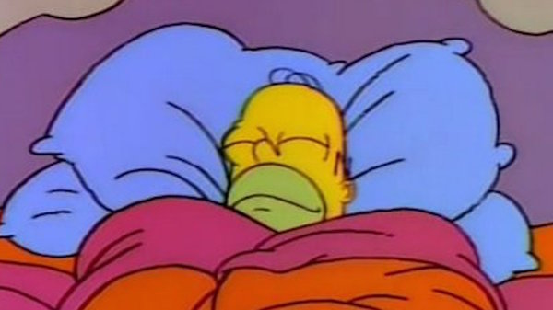
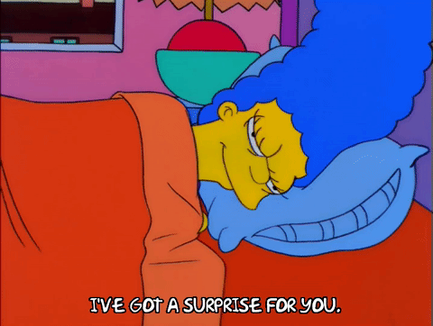
Как вы думаете, когда Гомер и Мардж обычно ложатся спать?

Slide 12
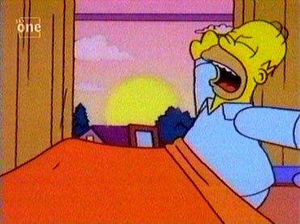
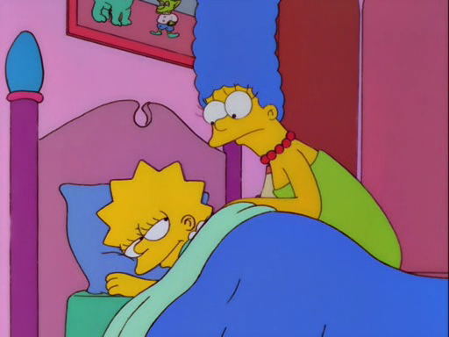
А когда они встают?

Slide 13
По понедельникам он встаёт в семь утра. А по субботам?
А Мардж всегда встаёт раньше. У неё всегда много дел.

Slide 14
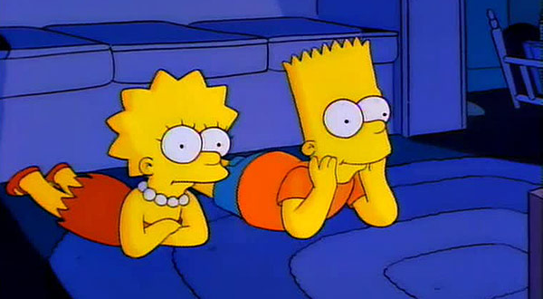
Когда ложатся спать Барт и Лиса?
Когда родителей нет дома, Барт и Лиса ложатся спать поздно. Часа в три ночи.
Но вчера они легли в двенадцать, потому что родители были дома

Slide 15
А вы?
Когда вы легли спать вчера? Когда вы встали сегодня?
Вы выспались?
Когда вы ляжете спать сегодня? Когда вы встанете завтра?
Вы выспитесь?
Во сколько вы будете ложиться спать летом?
Вы сколько вы будете вставать летом?
Вы будете высыпаться?

Slide 16
U10 D5 Как поздравляют в английском языке, а как в русском?
Выберите, какие фразы употребляются в английском языке, а какие в русском:
Поздравляю с Днём рождения!
Счастливого рождения!
Спасибо за то, что ты есть в моей жизни!
Желаю тебе счастья, здоровья, успехов, денег!
Я надеюсь, что у тебя будет хороший день.
Ты такой замечательный друг!

Slide 17
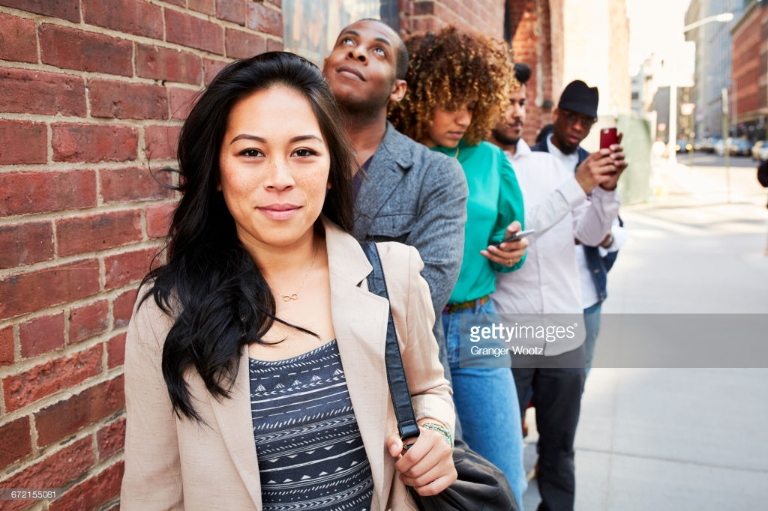
U10 D6 Эти люди стоят в очереди и … (фотографируют, смотрят на людей, смотрят на небо, проверяют почту). На кого в этой очереди похожи вы?

Slide 18
Кот покупает всё, что ему нужно, сидя в интернете весь день. А что он будет делать, купив всё, что ему нужно?

Slide 19
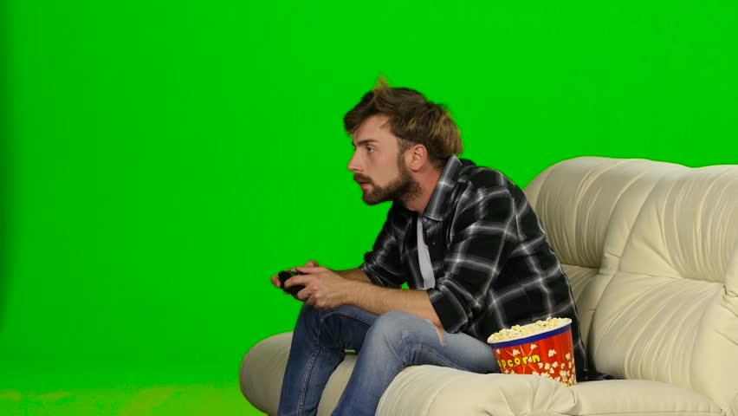
Этот молодой человек, сидя на диване, играет в видеоигры и ест. А что он будет делать, закончив играть?

Slide 20
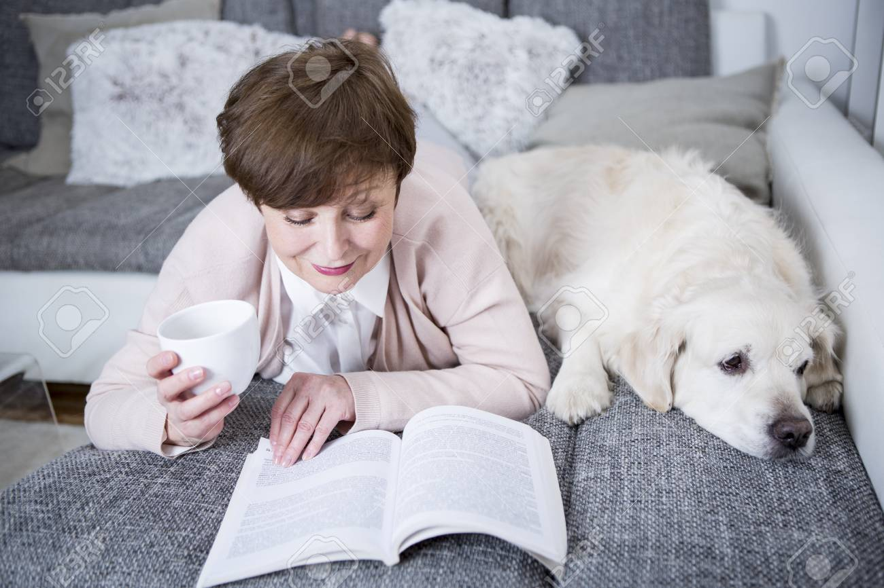
Эта девушка лежит на диване, читает и пьёт чай. А что она будет делать, почитав?

Slide 21
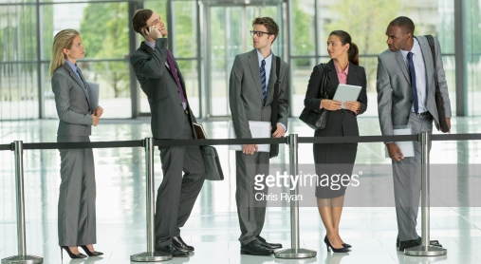
Эти люди стоят в очереди и сердятся. Вы похожи на молодого человека, который говорит по телефону? Или на других людей?

Slide 22
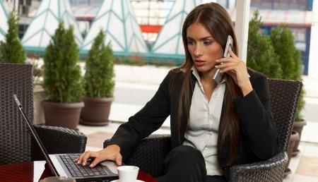
Эта девушка говорит по телефону и проверяет электронную почту. А что она будет делать, поговорив по телефону и проверив почту?

Slide 23
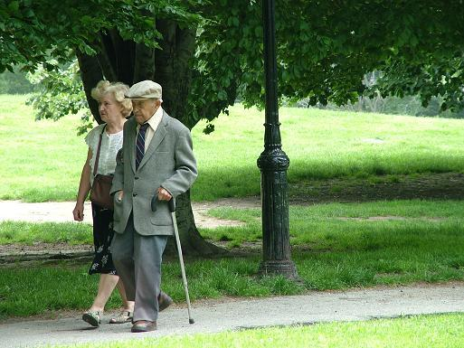
Эти пожилые люди гуляют и молчат. Как вы думаете, что они будут делать, погуляв в этом парке?

Slide 24
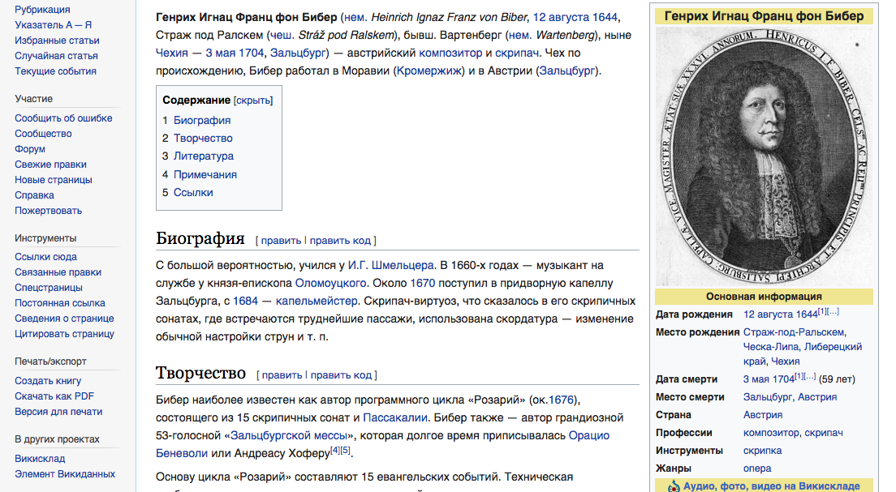
U10 D7 Генрих Игнац Франц фон Бибер. Биография

Slide 25
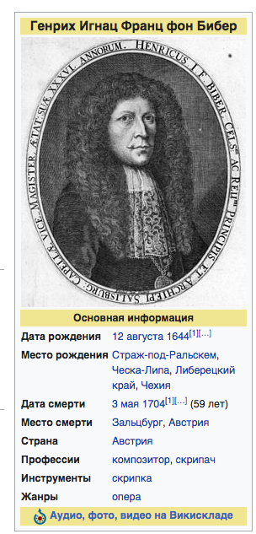
Бибер
Когда он родился?
Когда он умер?
Где он родился?
Где он умер?
Когда он родился?
Когда он умер?

Slide 26
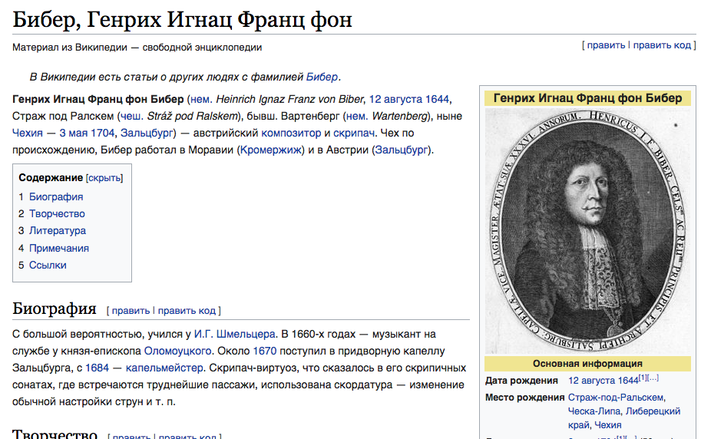
Кем он был?

Slide 27
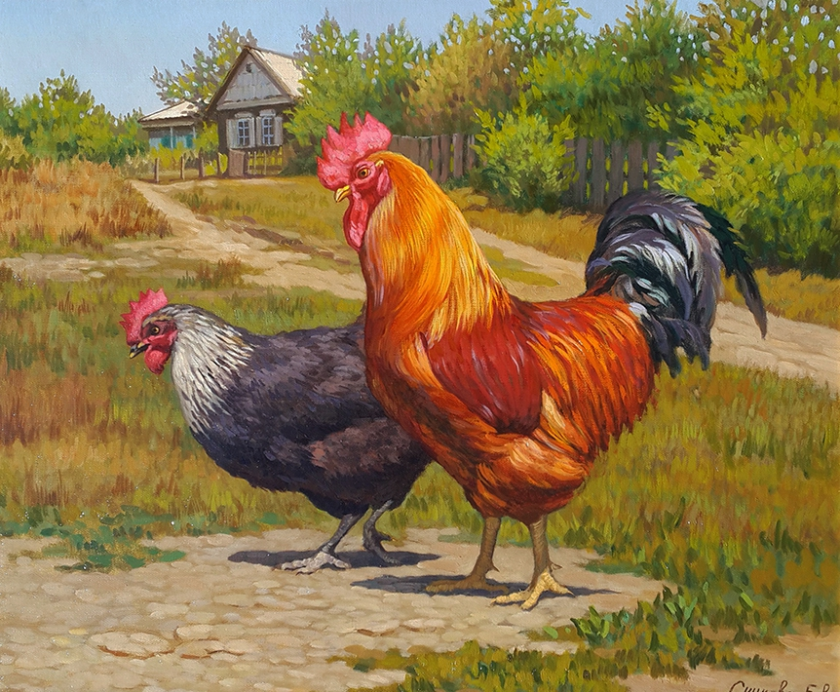
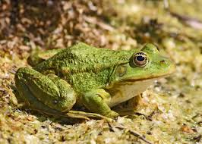

Slide 28
U10 D8 Интервью с Мишей
Прочитайте интервью в учебнике, а потом возьмите похожие интервью друг у друга
В своих ответах используйте следующие фразы:
Дело в том, что …
По моему мнению, …
С одной стороны, …, но с другой стороны, …
Я считаю, что…

Slide 29
U10 D9 Видео курса
В своих ответах используйте следующие фразы:
Дело в том, что …
По моему мнению, …
С одной стороны, …, но с другой стороны, …
Я считаю, что…
Что вы думаете о фильме?
Вам понравились герои ?
Какой герой или какая героиня вам нравится больше всего?
Кто был самый весёлый герой? Кто самый странный герой?
Кто самый глупый, а кто самый умный?
Как вы думаете, о чём бы была третья часть, если бы её сняли?

